Slide 1

Assalamualikum Warahmatullahi Wabarakatuh
NEXT

Slide 2

Etika Pancasila
Dilla Adha
2017011021
Kimia Kelas B
FMIPA Universitas Lampung
BACK
NEXT

Slide 3

Pengertian Etika
Pengertian Etika pancasila
Pengertian Pancasila
Urgensi Etika Pancasila
Tantangan Etika Pancasila
Nilai-nilai Etika Pancasila
BACK
NEXT

Slide 4

Apa itu Pancasila ?
Rumusan dan pedoman kehidupan berbangsa dan bernegara bagi seluruh rakyat Indonesia
BACK
NEXT

Slide 5

Apa itu Etika ?
Suatu ilmu yang berisi watak,perbuatan atau tingkah laku manusia,mana yang dapat di nilai baik dan mana yang tidak dapat dinilai tidak baik serta bagaimana dan mengapa kita mengikuti suatu ajaran moral tertentu atau bagaimana kita harus mengambil sikap betanggung jawab terhadap dengan berbagai ajaran moral.
BACK
NEXT

Slide 6

Apa itu Etika Pancasila ?
Etika yang mendasarkan penilaian baik dan buruk pada nilai nilai pancasila,yaitu nilai-nilai ketuhanan,Kemanusiaan,Persatuan,Kerakyatan dan Keadilan. Kelima nilai tersebut membentuk perilaku manusia indonesia dalam semua aspek kehidupan.
BACK
NEXT

Slide 7

Nilai-nilai Etika Pancasila
Nilai Kemanusiaan
Nilai Ketuhanaan
Nilai Persatuan
Nilai Keadilan
Nilai Kerakyatan
BACK
NEXT

Slide 8

Nilai Ketuhanaan
Nilai ketuhanan mengandung nilai religius atau keyakinan terhadap Tuhan YME dan ketaqwaan kepada-Nya. Seseorang dapat dikatakan menjunjung tinggi nilai ketuhanan bila bertagwa kepada Tuhan YME sesuai dengan agama yang dianutnya, saling menghormati antar pemeluk agama dan penganut kepercayaan yang berbeda, memberi kebebasan pada orang lain untuk beribadah sesuai agamanya, dan tidak memaksakan agama atau kepercayaan yang dianutnya kepada orang lain
BACK
NEXT

Slide 9

Nilai Kemanusiaan
Nilai kemanusiaan mengandung nilai moral kemanusiaan atau humanitarian. Seseorang dapat dikatakan memegang teguh nilai kemanusiaan apabila setiap tindakan dan perbuatannya selalu menjaga martabat orang lain. Perilaku yang adil terhadap sesama manusia juga merupakan wujud adanya sifat kemanusiaan. Orang yang berpedoman pada nilai ini selalu menghormati, menghargai sesama manusia beradab yang memiliki cipta, rasa karsa, dan keyakinan
BACK
NEXT

Slide 10

Nilai kerakyatan mengandung nilai moral kerakyatan dan musyawarah atau demokrasi. Nilai sila keempat ini menunjukkan adanya kedaulatan rakyat dan kekuasaan berada di tangan rakyat. Segala keputusan yang menyangkut hajat hidup orang banyak diambil melalui musayawarah mufakat atau demokratis. Seseorang dapat dikatakan memegang teguh nilai kerakyatan.dan demokrasi apabila menyelesaikan masalah melalui musyawarah, anti kekerasan, mengutamakan kepentingan rakyat diatas kepentingan partai atau golongan, menghargai perbedaan pendapat
Nilai Kerakyataan
BACK
NEXT

Slide 11
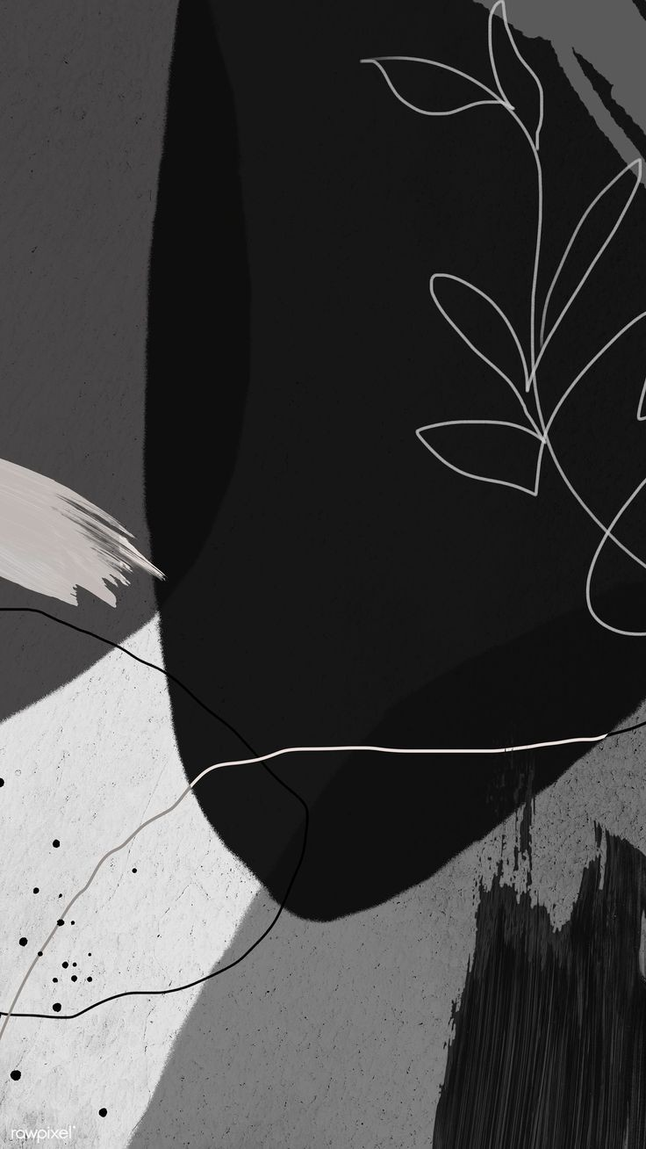
Nilai keadilan mengandung nilai keadilan sosial. Wujud keadilan sosial yang dimaksud mencakup seluruh aspek kehidupan, tidak hanya ekonomi, namun juga politik dan kebudayaan. Seseorang bisa dikatakan memegang teguh nilai keadilan sosial apabila bersikap adil terhadap diri sendiri dan orang lain, menunaikan kewajiban sebelum menuntut hak, menghargai hasil kerja orang lain, bekerja keras, hemat dan tidak boros, mengutamakan pemerataan ketimbang pertumbuhan, mendistribusikan kekayaan pada rakyat banyak secara adil, dan menghindari segala perbuatan yang bisa memperdalam jurang kesenjangan sosial.
Nilai Keadilan
BACK
NEXT

Slide 12

Nilai persatuan mengandung nilai moral persatuan bangsa. Artinya, setiap warga negara Indonesia dimanapun berada selalu berbuat dan bertindak tanpa adanya niatan untuk memecahbelah bangsa. Secara tersirat, nilai persatuan inijuga menuntut pengakuan adanya perbedaan dan keanekaragaman suku, bahasa, adat, agama, dan sebagainya yang menjadi kekuatan pemersatu bangsa Indonesia. Seseorang bisa diatakan memegang nilai persatuan bila sikapnya mau mengenal perbedaan, cinta tanah air, rela berkorban demi bangsa, dan menyukai produk dalam negeri.
Nilai Persatuan
BACK
NEXT

Slide 13

Urgensi Etika Pancasila
Pertama, meletakkan sila-sila Pancasila sebagai sistem etika berarti menempatkan Pancasila sebagai sumber moral dan inspirasi bagi penentu sikap, tindakan, dan keputusan yang diambil setiap warga negara
Kedua, Pancasila sebagai sistem etika memberi guidance bagi setiap warga negara sehingga memiliki orientasi yang jelas dalam tata pergaulan baik lokal, nasional, regional, maupun internasional.
Ketiga, Pancasila sebagai sistem etika dapat menjadi dasar analisis bagi berbagai kebijakan yang dibuat oleh penyelenggara negara sehingga tidak keluar dari semangat negara
BACK
NEXT

Slide 14

Tantangan Yang dihadapi Pancasila Sebagai Sistem Etika
Pertama,Banyaknya kasus korupsi yang melanda negara indonesia sehingga dapat melemahkan sendi –sendi kehidupan berbangsa dan bernegara.
Kedua,Masih terjadinya aksi terorisme yang mengatasnamakan agama sehingga dapat merusak semangat toleransi dalam kehidupan beragama .
Ketiga,Masih terjadinya pelanggaran hak asasi manusia (HAM) dalam kehidupan bernegara seperti kasus penyerbuan lembaga permasyarakatan Cebongan Yogyakarta,2013.
BACK
NEXT

Slide 15

END

